Slide 1
Міністерство охорони здоров'я України
Запорізький державний медичний університет
Кафедра суспільних дисциплін
Презентація
на тему : “Україна в 20-ті 30-ті роки ХХ століття ”
Виконали
Студентки ɪ курсу ɪɪ медичного факультету
Слонецька Олександра
Співак Марія
2014 р.

Slide 2




Україна в 20-ті 30-ті роки ХХ століття
Створення УРСР і її вступ в СРСР
Україна в 20-ті – початок 30-х. Перехід до НЕПу
Проведення політики українізації та її наслідки
Перехід до форсованої індустріалізації та загальної колективізації сільського господарства
Голод 1921-1922 рр. в Україні

Slide 3
Створення УРСР і її вступ в СРСР
Українська Радянська Соціалістична Республіка, УРСР - одна з союзних республік Радянського Союзу(СРСР) . Була другим за важливістю економічним компонентом СРСР, значно перевершуючи у виробництві інші республіки, виробляючи в чотири рази більше продукції, ніж наступна за рангом республіка. На родючих чорноземах УРСР вирощувалася чверть всієї сільськогосподарської продукції CРCP.
Українська Радянська Соціалістична Республіка була проголошена як союзна республіка 10 березня 1919 на III Всеукраїнському з'їзді рад, що пройшов 6-10 березня 1919 в Харкові; тоді ж була прийнята перша Конституція УРСР. На момент проголошення до складу республіки входили території шести губерній.

Slide 4
Хронологія подій
1) У грудні 1920 р. Українська РСР підписала договір з Російською РФСР про встановлення військового та господарського союзу. Згідно з цим договором відбулося об'єднання народних комісаріатів: військових і морських справ, зовнішньої торгівлі, фінансів, праці, шляхів сполучення, пошт і телеграфу, рад народного господарства.
2) 29 грудня 1922 р. Українська Радянська Соціалістична Республіка підписала Договір про утворення СРСР , який поклав початок установі СРСР .
3) 30 січня 1937 у зв'язку з прийняттям нової Конституції ,УРСР перейменована в Українську Радянську Соціалістичну Республіку.
4) Столиця УРСР з 1918 по 1934 перебувала в Харкові , після чого була перенесена в Київ .
За час існування УРСР, щодо первинних кордонів станом на 30.12.1922 року, з її складу були передані:
- У РРФСР чотири північних повітів Чернігівської губернії (1919)
- У РРФСР місто Таганрог з частиною прилеглих земель північніше нього (1924 рік)
- Частина в Молдавію (1940).

Slide 5
Державний лад
УРСР - соціалістична держава робітників і селян, союзна радянська соціалістична республіка, що входить до складу Союзу РСР. Діюча конституція УРСР прийнята Надзвичайним 14-м Українським з'їздом Рад 30 січня 1937. Вищий орган державної влади - однопалатна Верховна Рада УРСР, що обирається на 4 роки за нормою: 1 депутат від 100 тис. жителів. У період між сесіями Верховної Ради найвищий орган державної влади - Президія Верховної Ради УРСР. Верховна Рада утворює уряд республіки - Рада Міністрів, ухвалює закони УРСР . Місцевими органами влади в областях, районах, містах, селищах і селах є відповідні Ради депутатів трудящих, обираних населенням на 2 роки. У Раді Національностей Верховної Ради СРСР Україна представлена ​​32 депутатами.
Вищий судовий орган України - Верховний суд республіки, що обирається Верховною Радою на 5 років, діє у складі 2 судових колегій (з цивільних і з кримінальних справ) і Пленуму. Крім того, утворюється Президія Верховного суду. Прокурор УРСР призначається Генеральним прокурором СРСР на 5 років.

Slide 6




Символіка
У березні 1919 III Всеукраїнський з'їзд Рад прийняв першу Конституцію Радянської України. Відповідно до її 35 статті "торговий, морський та військовий прапор УРСР складається з полотнища червоного кольору, в лівому кутку якого поміщені золоті букви "УССР". Або напис" Українська Соціалістична Радянська Республіка ". На червоній стрічці під щитом українською та російською мовами містився заклик." Пролетарі всіх країн, єднайтеся »Щит обрамляли вінок з колосся пшениці. У 1949 році над гербовим щитом з'являються зображення п'ятикутної червоної зірки .Та напис усерединній частині стрічки: "Українська РСР".

Slide 7


У 1937 РОЦІ На прапорі з'явилося зображення серпа і молота. У 1949 році прапор піддався найбільшим змінам: він став двоколірним, нижня його частина знайшла блакитний колір. Блакитний колір прапора вказує на величезні природні багатства України, її прекрасні кліматичні умови, на те, що вона є морською державою (в літературі блакитний колір також зв'язується з кольором знамен Богдана Хмельницького). Своїм забарвленням прапор став відрізнятися від інших союзних республік, відпала необхідність поміщати на полотнище абревіатуру «УССР »Вгорі, над серпом і молотом, з'явилося зображення п'ятикутної зірки. Прапор цього зразка проіснував до початку 1992 року.

Slide 8


Slide 9
Радянська економіка в 1921-1928 рр.. розвивалася суперечливо, але основне завдання НЕПу було виконане: промислове і сільськогосподарське виробництво було в основному відновлено до рівня 1913 р.
Будь-яка індустріалізація в світі - капіталістичного чи соціалістичного типу - передбачає розвиток важкої промисловості групи "А". Всі матеріальні кошти і ресурси, в ​​тому числі виручені від хлібно-експортних операцій, перекачували в СРСР на будівництво (або підготовку до будівництва) індустріальних гігантів. Селяни не могли за свої трудові гроші купити в необхідних обсягах товари народного споживання, тобто вироблені на підприємствах легкої промисловості групи "Б".
Капітальні витрати на індустріалізацію не погашається, як передбачалося, "самофінансуванням" промисловості за допомогою режиму економії, зростання продуктивності праці.

Slide 10
Партійно-урядове керівництво країни структурну перебудову в економіці планувало здійснити:
шляхом переорієнтації всіх засобів і резервів на проведення індустріалізації;
проведенням масової колективізації селянських господарств з метою використання потенціалу села, сільського господарства для індустріалізації:
зміною господарського механізму, переходом від ринкових методів до адміністративних.
У 1928-1932 рр.., Тобто в роки I п'ятирічки, було проведено ряд реформ, які перетворили підприємство, а не трест в основну виробничу ланку. Було змінено планування господарської діяльності підприємств, їх фінансування, змінена система заробітної плати.

Slide 11
Основні елементи нового господарського механізму в промисловості найбільш чітко проявилися в кінці I - початку II п'ятирічок, тобто в 1933 р. Це виразилося:
1) Галузями промисловості керували Народні комісаріати (Наркомати) і Головні комітети (Главки);
2) у затвердженні єдиноначальності на підприємствах або командного стилю в управлінні;
3) У напрямку на підприємства щорічних народногосподарських планів по всіх параметрах діяльності. План повинен був виконуватися за будь-яку ціну, у тому числі за рахунок безкоштовних суботників, недільників, позаурочної роботи;
4) декларуванні формального госпрозрахунку на підприємствах, але з обов'язковим відрахуванням до держбюджету майже всього прибутку.

Slide 12
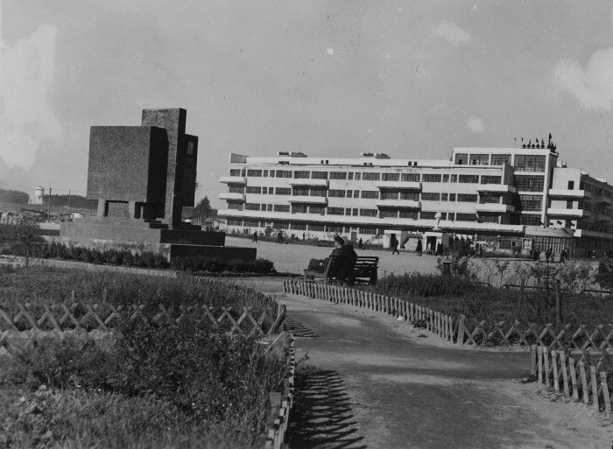
Основними напрямками індустріалізації були реконструкція старих заводів в Москві, Ленінграді, Нижньому Новгороді, на півдні країни і на Уралі; будівництво нових підприємств. Старі підприємства розширювали, переоснащували новим обладнанням, закупленим в більшості за кордоном. Проекти на зведення нових заводів нерідко виконувалися в Німеччині та США.
Головна увага приділялася машинобудівній галузі, покликаної переоснастити металургійну, паливно-енергетичну, сільськогосподарську галузі, пізніше - підприємства легкої промисловості. З'явився "завод заводів" Уралмаш в Свердловську, величезні тракторні заводи в Челябінську, Сталінграді та Харкові (ЧТЗ, СТЗ, ХТЗ).

Slide 13
Кошти на промислове будівництво в 1929-1932 рр. надходили:
з сільського господарства:
а) шляхом експропріації декількох мільйонів господарств "куркулів" в процесі масової колективізації;
б) вилучення більшої частини виробленої продукції із створених колгоспів і радгоспів;
в) безкоштовної роботи на лісозаготівлях і будовах мільйонів репресованих селян, а також представників інших верств населення;
2) з коштів, що надійшли до бюджету від діяльності промислових підприємств. Крім того, відбулося збільшення з 1 січня 1929 до 1 січня 1933 р. в чотири рази грошової маси; значно підвищилися з 1931 р. ціни на всі споживчі товари; стягувалися прямі і непрямі податки, особливо "податок з обороту", який нараховувався на продажну ціну всіх товарів в роздрібній торгівлі.
У гонитві за кількісними результатами мало уваги зверталося на якісні, що стало правилом і в наступні роки. Через катастрофічну нестачу кваліфікованих робітників і техніків дорогі машини та інструменти довгий час залишалися в ящиках, поступово приходячи в непридатність, або після їх встановлення не досягалося передбачуваної продуктивності. Відсоток браку на окремих підприємствах коливався від 25 до 65%

Slide 14
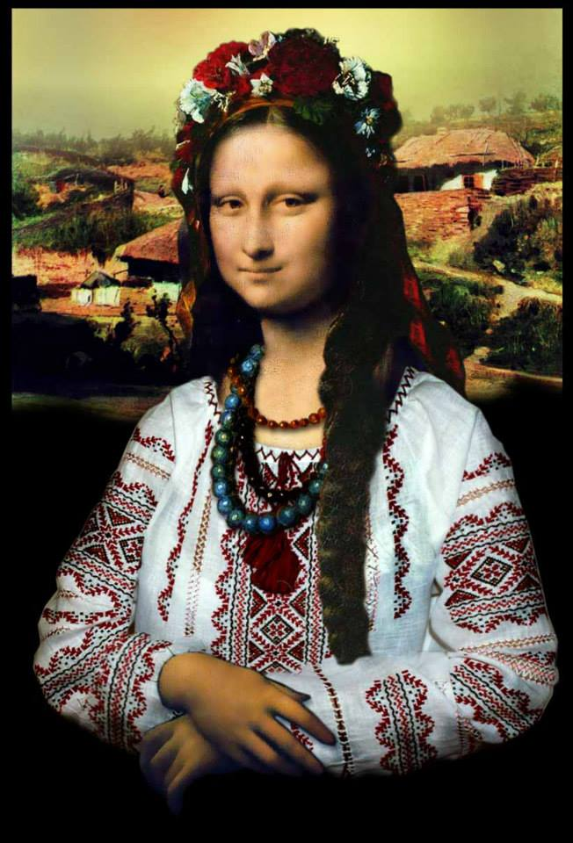
Проведення політики українізації
Українізація - політика в національно-культурній сфері, яка здіснювалася радянським керівництвом в Україні у 20-ті роки.
Українізація здійснювалася в певних, дозволеним центром межах.Рушійною силою у справі українізації став Наркомат освіти України, яким у 20-ті роки керували прибічники національного відродження Г.Гринько, О.Шумський, М.Скрипник.

Slide 15
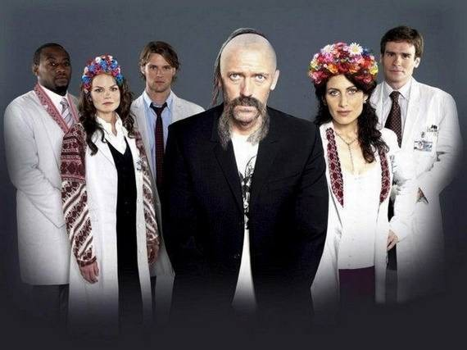
Українізація передбачала задоволення певних національних вимог українського народу:
Висування українців на керівні посади
- Запровадження української мови в державні та культурні установи,пресу, навчальні заклади
Розвиток національної за формою й радянської за змістом культури
Створення відповідних умов для культурного розвитку національних меншин, які проживали в Україні.

Slide 16
Наслідки українізації
У 1925 р. було введене обов'язкове вживання української мови в державному діловодстві, а у 1927 р. Каганович оголосив, що вся партійна документація вестиметься українською мовою. Якщо у 1922 р. українською велося лише 20% усього діловодства, то у 1927 р. цей показник досяг 70%. Паралельно зростала кількість українців у партійно-державному апараті. У 1923 р. їхня частка становила 25-35%, у 1926-І927 р. - уже 52-54%. За кількісним ростом стояли важливі структурні зміни. Одним із найголовніших наслідків «українізації» було витворення нових українських державно-партійних, господарських та культурних еліт їхній кістяк складали т.зв. національні комуністи. Наплив у державні і партійні органи укапістів й боротьбистів позначився на політиці «українізації» двояким чином: зросло число партійних і державних робітників, які, по-перше, вміли розмовляти українською мовою, по-друге, мали безпосередній зв'язок з українським селянством. Хоча в результаті партійних чисток їхній відсоток у особистому складі КП(б)У був порівняно невеликим (бл. 15-20%), але через свою близьку і природну пов'язаність з україномовним середовищем вони вибивалися на високі партійні і державні посади. До них належали Василь Блакитний, Григорій Гринько, Андрій Хвиля, Олександр Шумський, Панас Любчен-ко, Матвій Яворський - люди, які були не просто виконавцями партійної волі, але й - в умовах «українізації» - творили її.

Slide 17
Різко збільшилась кількість української преси. У 1933 р. вона становила 89% всього тиражу газет у республіці. Виникли україномовні стаціонарні театри. У 1931 р. вони складали три чверті всіх театрів в Україні. На українській сцені йшли п'єси не лише з національного репертуару, а й світова класика у перекладі на українську мову. Українською мовою стало можливо описувати найскладніші наукові поняття.
Але «українізація» йшла значно дальше, охопивши галузі, невідомі наприкінці XIX ст. Коли з'явилося радіо, воно теж стало засобом «українізації». У 1928 р. радіомовлення по-українському велося у 11 великих містах України. У цьому ж році розпочалася державна програма поширення радіомережі. У 1927-1929 р. у Києві збудовано найбільшу в Європі кіностудію. У 1928 р. в Україні діяло 6 тис. кінотеатрів, в яких глядачі могли дивитися фільми української тематики - «Тарас Шевченко», «Борислав сміється», «Микола Джеря», «Черевички» за мотивами творів Гоголя, кінокартини, присвячені історії козацтва і гайдамаччини.

Slide 18
Період «українізації» був часом розквіту різних літературних угруповань, до них входили відомі літератори Василь Еллан-Блакитний, Микола Хвильовий, Павло Тичина, Володимир Сосюра, Микола Бажан, Микола Куліш, Юрій Яновський, особливо високою майстерністю вирізнялася група неокласиків — Микола Зеров, Михайло Драй-Хмара, Максим Рильський, Юрій Клен (Бург-гардт), Павло Филипович. Творчість режисера Леся Курбаса та його театру «Березіль» порівнюють з діяльністю найбільших авангардистів-реформаторів тогочасного театрального мистецтва в Європі. Поставлені Курбасом п'єси молодого драматурга Миколи Куліша «Комуна в степах», «Народний Малахій», «Мина Мазайло» були так само яскравим явищем українського мистецтва. Фільми Олександра Довженка створили йому славу «першого поета кінематографа».
Наслідки «українізації» виходили за межі виключно культурної сфери. Вона викликала серйозні зміни в соціальній і національній структурі суспільства, наявність розвинутої україномовної інфраструктури (школи, інститути, преса, театри) спинила процес русифікації населення у великих містах Сходу і Півдня

Slide 19
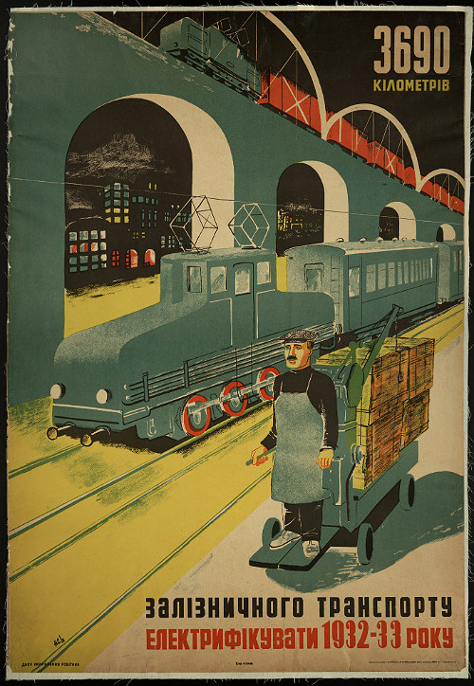
Індустріалізація
Сталін приймає рішення розробити курс на індустріалізацію, в грудні 1925 було проведено 14-ий з'їзд ВКБ - цей з'їзд розробив основний курс на індустріалізацію.
Індустріалізація - створення високоорганізованої важкої індустрії(металургійної,машинобудівної,гірничодобувної, вугільної, хімічної, нафтової, електорофікованої)

Slide 20
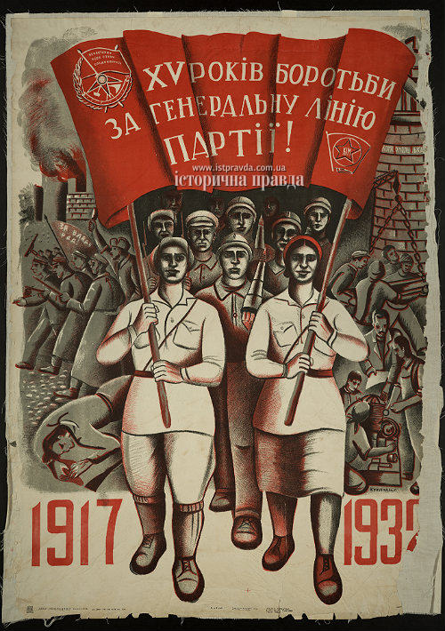
Завдання індустріалізації
Наздогнати європейські держави в побудові важкої індутрії
Перейти до соціалістичних відносин з допомогою соціалістичного змагання
Створити матеріально-технічну базу побудови соціалізму (МТБ)
Створення високої обороноздатності держави

Slide 21
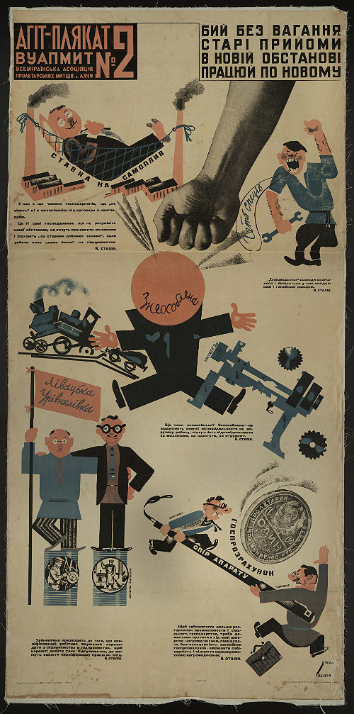
Джерела виконання курсу індустріалізації
Перекачати всі фінанси із легкої та харчової промисловості у важку
Почати збирати антикваріат, історичні цінності з населення і продавати їх за кордон
Підвищення податків
За рахунок іноземних інвестицій
Розширити монополію продажу спиртних напоїв
Використання найманої праці, безкоштовної, за рахунок ув'язнених “ворогів народу”

Slide 22
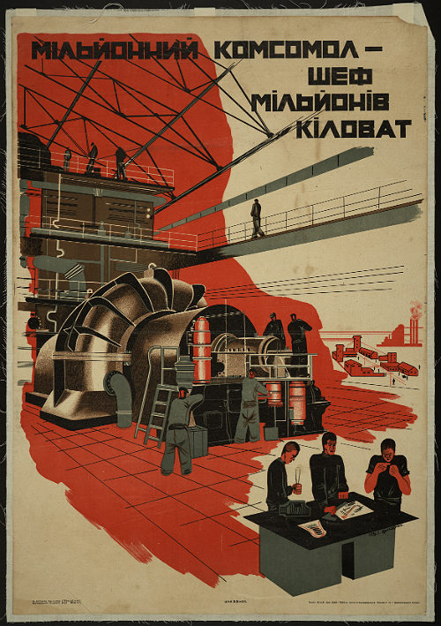
Наслідки індустріалізації двох перших п'ятирічок
В СРСР за першу п'ятирічку збудовано 1,5 тисяч заводів і фабрик (у УРСР – 400 заводів)
За другу п'ятирічку 4,5 тисяч заводів і фабрик (у УРСР – 800 заводів)
За першу п'ятирічку на Україні збудовано:
Запоріжсталь, Криворіжсталь, Азовсталь, Краматорський металургійний завод
10 жовтня 1932р. – збудовано і дано перший струм на Дніпровській ГЕС ім. Леніна

Slide 23
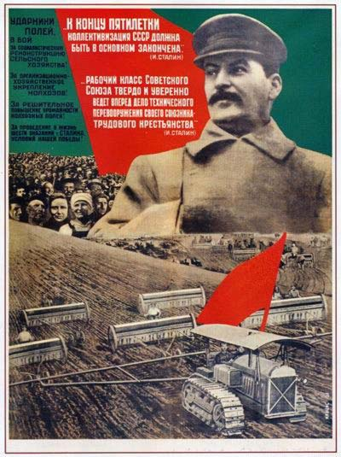
Колективізація
В грудні 1927р. – відбувся 15-ий з'їзд ВКП(б) на якому Сталін розробив курс на колективізацію – об'єднання селян у великі сільськогосподарські колективи на основі державної власності (колгосп,радгосп)

Slide 24
Основні завдання
Створення колгоспів та радгоспів
Створення МТС (машино – тракторні станції)
Підготовка кваліфікованих кадрів та розвиток сільськогосподарської техніки
Ліквідувати ворожі елементи на селі
Колективізація Леніна
Колективізація Сталіна
Добровільний вступ д кооперації
Поступовість
Не вживаючи насильницьку політику уряду
Розвиток всіх форм кооперативів
Насильницька політика
Штурмовщина (1927-1929)
Єдина форма власності - державна
Знищення ворожих елементів “кулаків” та “куркулів”

Slide 25
Голод 1921-1923 рр.
До причин цього голоду можна віднести:
1)Невдала політика воєнного комунізму та її наслідки
2)Повністю підірване сільське господарство, почався процес розшарування селянства (масовий перехід селян до міста) і перетворення їх у робітників
3)неврожай,посуха ,які охопили Донецьку, Запорізьку,Катеринославську,Миколаївську,Одеську губернії
4)Вивезення надлишків хліба за кордон
За цей період голоду на Україні померло від 1 до 4 мільйонів людей.

Slide 26
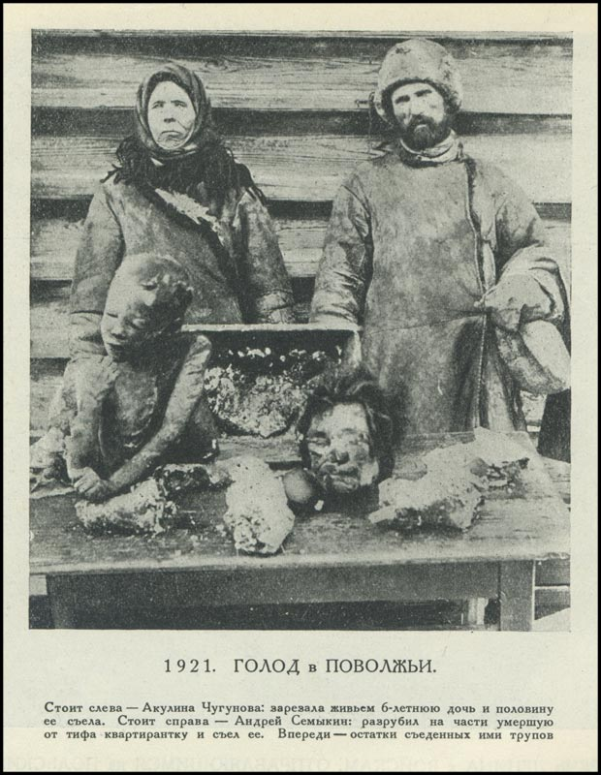

Slide 27
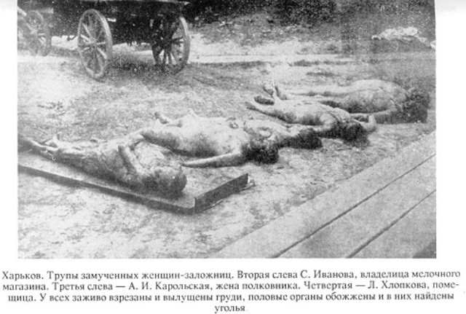

Slide 28
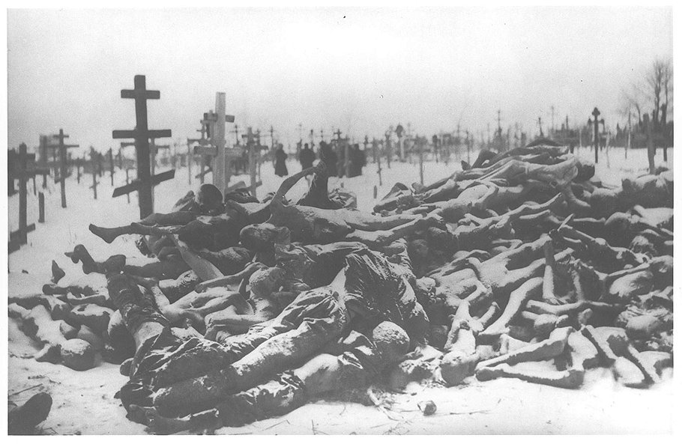

Slide 29
О.Олесь
Тиждень терпів я від голоду муки
Тиждень терпів я від голоду муки,
Плакав, ходив, простягаючи руки,
Врешті й ходить я не зміг,
Ледве дійшов і упав на поріг.
Встав би, підвівся...Та зрадили сили...
Плакали діти, баби голосили.
Федір, мій син, на лежанці лежав...
Звісно – каліка, терпів і мовчав.
Рачки над вечір поліз я по двору,
Ледве добрався і вліз у комору,
Наче уже переміг я й біду...
Їсти не хочеться, смерти вже жду.
Вранці на другий день зирк! У руки
Хтось мені суне ковалок макухи!
Хто це? Це ти, мій сусіда, Петро...
Бог хай віддячить тобі за добро.
Слина пішла. Затрусилися руки.
Боженько милий! Ковалок макухи!
Де ти? Пішов вже... Аж нагло онук
Вихопив в мене ковалок із рук!
Хтів я схопитись, побігти, догнати,
Вирвати з рота! Навколішки стати...
Вже я підводжусь і падаю знов...
Впав непритомний, прокинувся – кров.
Мабуть, забився... Вже близько до краю...
Крутиться все навкруги... умираю...
В кого б спитати – чи з'їв хоч онук?
Може і в його хтось вирвав із рук.
14.05.1922

Slide 30
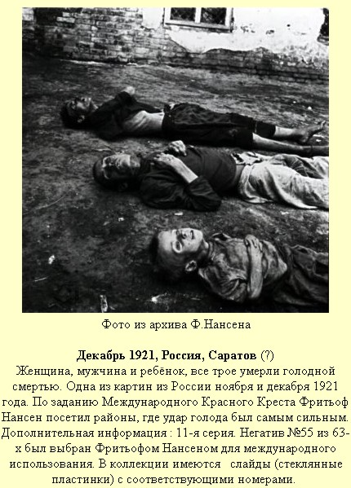

Slide 31


Slide 32
Дякуємо за увагу!

